Slide 1


Roadmap Menswaardig opvangen in gemeentelijke Regie

Slide 2
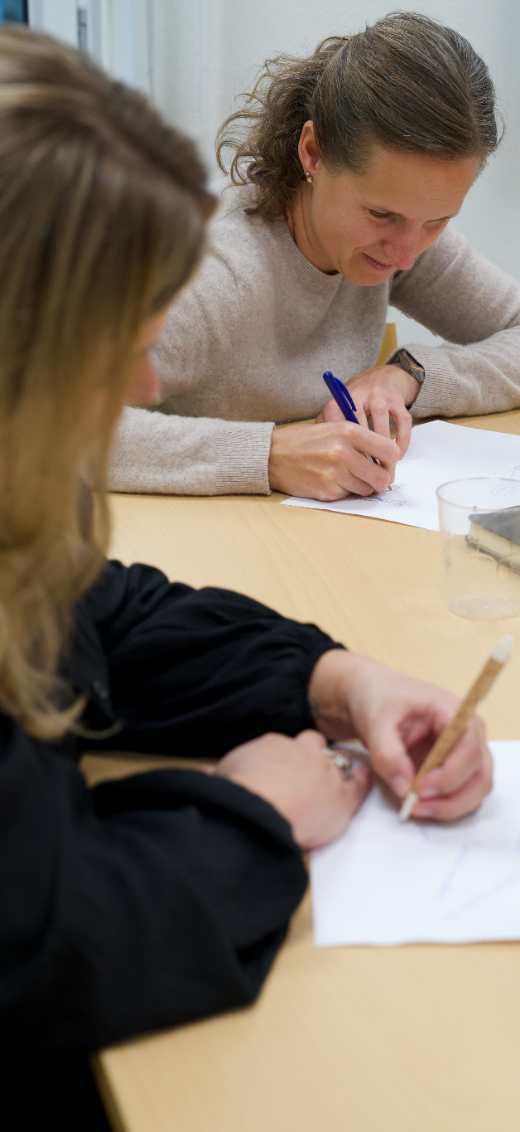
Vandaag
Welkom & introductie
Doorlopen roadmap
In gesprek met elkaar
Plenaire afsluiting
Pauze!

Slide 3
Welke vormen van opvang heeft jouw gemeente, of zijn jullie aan het overwegen?

Slide 4










Menswaardig opvangen vanuit gemeentelijke REgie
Hoe doe je dat?
Coproductie van:

Slide 5
Wat is menswaardig opvangen in gemeentelijke regie?
Menswaardig opvangen betekent dat iedereen ongeacht afkomst, achtergrond of status vanaf dag één gezien, gekend en gelijkwaardig behandeld wordt, zowel op als buiten de opvanglocatie. Dit rust op drie pijlers:
Een veilige en stabiele basis
Een kansrijke start met binding met de samenleving
Toekomstbestendig en gericht op perspectief
Eigen regie door de gemeente houdt in dat zij verantwoordelijk is voor de ontwikkeling, organisatie en kwaliteit van de opvang. Dit omvat het laten functioneren van het hele ecosysteem: van locatie-inrichting en samenwerking met partners tot het waarborgen van veilige, waardige en duurzame opvang. Hierbij worden duidelijke afspraken gemaakt over de verdeling van regie.

Slide 6


Waarom menswaardig opvangen vanuit gemeentelijke regie?
lokaal
Eigenaarschap
Integraal
beleid
Verbinding
buurt
Lokale
samenwerking
Wettelijke
kaders
Gemeenten hebben grip en inspraak over locatie, uitvoering, personeel en leefomgeving.
Het biedt kans om integraal te werken. Opvang, zorg, onderwijs, huisvesting en participatie vormen één samenhangend geheel.
Het zorgt voor betere verbinding met de buurt en inwoners van de gemeente. Dit is bevorderd voor draagvlak.
Gemeenten werken samen met lokale partners om de wettelijke opvangtaak voor bewoners effectief uit te voeren.
Gemeenten kunnen binnen de uitvoering van wettelijke kaders direct sturen en afstemmen op lokale behoeften.
Notes:
Gemeenten hebben een directe verantwoordelijkheid voor de opvang en integratie van
asielzoekers en statushouders. De Duurzame Gemeentelijke Opvang (DGO) biedt een
stabiel en uitvoerbaar model waarmee gemeenten deze taak in eigen regie kunnen
uitvoeren.
De DGO voldoet aan alle wettelijke eisen voor opvang, veiligheid en privacy.
1.5 Verwachte maatschappelijke effecten
De aanpak van de Duurzame Gemeentelijke Opvang (DGO) zal positieve effecten
hebben op bewoners, gemeenten en de samenleving en sluit aan bij wetenschappelijke
inzichten over stabiliteit, participatie en lokaal eigenaarschap als succesfactoren voor
integratie en leefbaarheid:
Snellere taalontwikkeling en arbeidsparticipatie
Recente onderzoeken van o.a. het SCP (2024), CBS (2023/2024), Platform31 (2024) en
de Adviesraad Migratie (2025) laten zien dat vroege toegang tot taalonderwijs en
participatieactiviteiten leidt tot snellere integratie en hogere arbeidsparticipatie. Wie
vanaf dag één kan meedoen, bouwt sneller sociale netwerken en economische
zelfstandigheid op. De DGO vertaalt deze inzichten in de praktijk door taal, participatie
en werk vanaf het eerste opvangmoment te verbinden.
Betere mentale stabiliteit en gezondheid
Recente onderzoeken van o.a. Pharos (2023), het Trimbos-instituut (2024) en UNHCR
(2023) bevestigen dat continuïteit in verblijf en begeleiding stress vermindert en mentale
veerkracht versterkt. Herhaalde verhuizingen en onzekerheid vergroten daarentegen het
risico op angst- en depressieve klachten. De DGO bevordert juist stabiliteit, nabijheid en
vaste begeleiding, waardoor bewoners zich veiliger voelen en preventieve zorg beter
aansluit.
Lagere maatschappelijke kosten
Lokale participatieprogramma’s leiden tot kortere opvangduur, minder beroep op
hulpverlening en lagere beheerskosten (KIS, 2022). Door lokaal eigenaarschap en
integrale aansturing kunnen middelen doelmatiger worden ingezet. De DGO benut deze
efficiëntie door gemeentelijke regie te combineren met landelijke kwaliteitskaders.
Groter lokaal draagvlak en sociale cohesie
Zichtbare, kleinschalige en betrokken opvangvormen versterken begrip en vertrouwen
tussen inwoners en nieuwkomers (WRR, 2021). Transparante communicatie en
gezamenlijke activiteiten dragen bij aan sociale cohesie (SCP, 2023). De DGO borgt dit
door buurtbetrokkenheid structureel onderdeel te maken van het opvangproces.
Sterkere regionale samenwerking en kennisopbouw
Regionale samenwerking tussen gemeenten, COA en maatschappelijke partners is
essentieel voor duurzame opvangcapaciteit (VNG &amp; Universiteit Utrecht, 2023). De
9
DGO versterkt deze samenwerking via gezamenlijke leertrajecten, kennisdeling en
afstemming op regionale arbeids- en huisvestingsopgaven.
Toekomstgerichte integratieketen
Een integrale benadering van opvang, participatie en huisvesting leidt tot duurzamere
integratie (SCP, 2022). De DGO operationaliseert dit door opvang en inburgering als één
doorlopende keten te benaderen, in lijn met de Wet Inburgering 2021 en de VNG-visie
Van opvang tot meedoen (2023).

Slide 7

FASE 0
Fase 2
Startnota, contractering & businesscase
Uitvoering: van instroom tot uitstroom
Fase 1
Fase 3
Opstarten: personeel, locatie & partners
Monitoring & bijsturing

Slide 8






FASE 0
Je hebt als gemeente een duidelijke visie over opvang opgesteld. De visie is vertaald naar een bestuursakkoord, uitgangspunten en beleidskaders. Je overtuigt het bestuur waarom een opvang in eigen regie een passende vorm is. Idealiter heb je al een locatie op het oog. Je gaat in gesprek met partners over een mogelijke samenwerking. Omgevingsmanagement en participatie van lokale bevolking speelt een cruciale rol in dit proces.
Visie
Bestuurlijk proces
Overeenkomst partners
Juridisch & financieel
Locatie
Omgeving
  Locaties verkennen en toetsen
  Afstemming woningbouwcorporatie of bouwpartij
  Advies en besluitvorming locatie
  Visie kent integraal karakter
  Argumentatie voor een opvang in eigen regie
  Maatschappelijke en lokale voordelen in kaart brengen
  Visie scherp: meedoen vanaf dag 1 (integratie)
  Formuleer indicatoren voor 0-meting
:
  Start nota
  Nota van uitgangspunten
  Beleidskader
  Bestuursakkoord
  Plan van Aanpak
  Partners kennen jullie wensen over eigen regie
  Afspraken samenwerking vastleggen
  Wettelijke kaders inachtneming
  Business case opstellen
  Vergunningen en aanbestedingen
  Omgevingsmanagement inrichten
  Participatie bewoners in het proces
  Communicatie met inwoners/ omwonenden
  Betrekken van de buurt
*Locatie en omgeving zijn geel gearceerd omdat deze terugkomen in alle fases

Slide 9

FASE 0
Fase 2
Startnota, contractering & businesscase
Uitvoering: van instroom tot uitstroom
Fase 1
Fase 3
Opstarten: personeel, locatie & partners
Monitoring & bijsturing
Notes:
Hoofdstuk 1 beschrijft de visie en principes van gemeentelijke opvang.
• Hoofdstuk 2 vertaalt dit naar een heldere taakverdeling gemeente–COA
• Hoofdstuk 3 t/m 6 gaan over de uitvoering: instroom, begeleiding, zorg,
veiligheid, participatie.
• Hoofdstuk 7 en 8 gaan over uitstromen, huisvesting en communicatie.
• Hoofdstuk 9 laat zien hoe je het voorgaande borgt en monitort.

Slide 10



FASE 1
In deze fase weet je dat er een opvanglocatie komt in jouw gemeente. Je zorgt ervoor dat alles geregeld is, voordat de locatie open gaat.
Slimme
veiligheid
Partners
Meedoen vanaf dag 1
Personeel
Locatie
Omgeving
  Samenwerkingen verkennen
  Betrekken en bepalen maatschappelijk partners
  Contractuele afspraken maken
  Interne organisatie personeel
    Team bouwen
    Bezetting
    Inwerken personeel
    Bewoners & vrijwilligers inzet
  HR
  Uitgangspunten locatie inrichting en faciliteiten
    Rust & privacy
    Ontmoeting
  Locatie inrichting, verbouwing of bouwproces
  Locatie gaat open
  Het stimuleren van ontmoetingen
  Buurthub functie inrichten
  Communicatie en relatiebeheer naar de buurt
  Keuzes maken voor beveiliging en sociaal beheer
  Gastheer/vrouwen
  Huisregels & protocollen
  Focus op de sociale cohesie op de locatie zelf
  Plan van aanpak voor meedoen vanaf dag 1 is opgesteld.
  Zorg
  Taal & Onderwijs
  Begeleiding naar werk
Partners voor
  Juridisch ondersteuning
  Sport, cultuur
  Daginvulling

Slide 11

FASE 0
Fase 2
Startnota, contractering & businesscase
Uitvoering: van instroom tot uitstroom
Fase 1
Fase 3
Opstarten: personeel, locatie & partners
Monitoring & bijsturing
Notes:
Hoofdstuk 1 beschrijft de visie en principes van gemeentelijke opvang.
• Hoofdstuk 2 vertaalt dit naar een heldere taakverdeling gemeente–COA
• Hoofdstuk 3 t/m 6 gaan over de uitvoering: instroom, begeleiding, zorg,
veiligheid, participatie.
• Hoofdstuk 7 en 8 gaan over uitstromen, huisvesting en communicatie.
• Hoofdstuk 9 laat zien hoe je het voorgaande borgt en monitort.

Slide 12




FASE 2
In deze fase is de opvang volledig in gebruik. De focus van de gemeente ligt op het operationeel aansturen ervan. Deze overgang brengt nieuwe uitdagingen en verantwoordelijkheden met zich mee, waarbij samenwerking met partners, praktische organisatie en afstemming met de omgeving centraal staan.
Operationele uitvoering
Technisch beheer
Sociaal beheer
Bewoners betrokkenheid
Locatie
Omgeving
Operationele uitvoer van:
  Beveiliging
  Brandveiligheid
  Hygiëne en schoonmaak
  Ongedierte
  Water & elektra
  Etc
  Uitvoering meedoen vanaf dag 1
  Organiseren van de daginvulling
  Participatie stimuleren
  Vervoer
  Opening locatie vieren
  Open dag organiseren
  Plaatsing en instroom
  Warm welkom voor bewoners
  Bereikbaarheid
  Omgeving betrekken
  Ontmoetingen faciliteren en stimuleren
  Samenwerken met bewoners
  Samenwerking tussen partners faciliteren
  Casuïstiek uitwisselen
  Veiligheid (beveiliging als gastheer)
  Inspraak en betrokkenheid organiseren via bewonersraad
  Bewoners hebben een actieve rol in de opvang

Slide 13



FASE 2 - vervolg
Het doel is een menswaardige door- & uitstroom te ondersteunen, waarbij elke bewoner zo goed mogelijk wordt voorbereid op het leven na de opvang. Je neemt dus als gemeente de verantwoordelijkheid voor een menswaardige uitstroom.
Doorstroom
Terugkeer
Inburgering
  Bewoners worden gekoppeld aan huisvesting gemeente
  Gemeente zorgt voor soepele overgang
  Zorgen voor een menswaardige terugkeer
  Samenwerking met partners die terugkeer faciliteren
  Overdracht naar afdeling inburgering

Slide 14

FASE 0
Fase 2
Startnota, contractering & businesscase
Uitvoering: van instroom tot uitstroom
Fase 1
Fase 3
Opstarten: personeel, locatie & partners
Monitoring & bijsturing
Notes:
Hoofdstuk 1 beschrijft de visie en principes van gemeentelijke opvang.
• Hoofdstuk 2 vertaalt dit naar een heldere taakverdeling gemeente–COA
• Hoofdstuk 3 t/m 6 gaan over de uitvoering: instroom, begeleiding, zorg,
veiligheid, participatie.
• Hoofdstuk 7 en 8 gaan over uitstromen, huisvesting en communicatie.
• Hoofdstuk 9 laat zien hoe je het voorgaande borgt en monitort.

Slide 15

FASE 3
In deze fase monitor je de opvang op diverse onderdelen. Heb je doelstellingen behaald? Hoe monitor je de voortgang? Hoe ervaren de bewoners de opvanglocatie? Je stuurt bij waar kan. Daarnaast is het waardevol om succesverhalen te delen, lokaal en landelijk. Dit helpt bij het normaliseren van het thema.
Monitoring
Communicatie
Bijsturen
Monitoring uitvoering
    Bewonerservaring
    Locatie
    Samenwerking
    Meedoen vanaf dag 1
    Inburgering
    Impact op arbeidsmarkt
Impactevaluatie
Processen vastleggen
Delen van succesverhalen
Doorlopende communicatie met de buurt/ stad blijft relevant om te doen
Het proces stopt niet na fase 3. Menswaardig opvangen vorm een doorlopend ecosysteem. Heb je gemonitord wat er beter kan? Doorloop je de fasen opnieuw. Wil je de opvang uitbreiden? Idem.

Slide 16
Opdracht - 20 minuten
Stap 1: Schrijf op: In welke fase zit jouw gemeente?
Stap 2: Vorm een groep en neem een plek in de ruimte
Stap 3: Ga in gesprek over de volgende thema’s:
  Waar lopen jullie momenteel tegenaan?
  Wat zijn de grootste uitdagingen?
    Over welke onderwerpen willen jullie meer kennis of informatie?
    Welke ervaringen of lessen kunnen andere gemeenten van jullie meenemen?

Slide 17
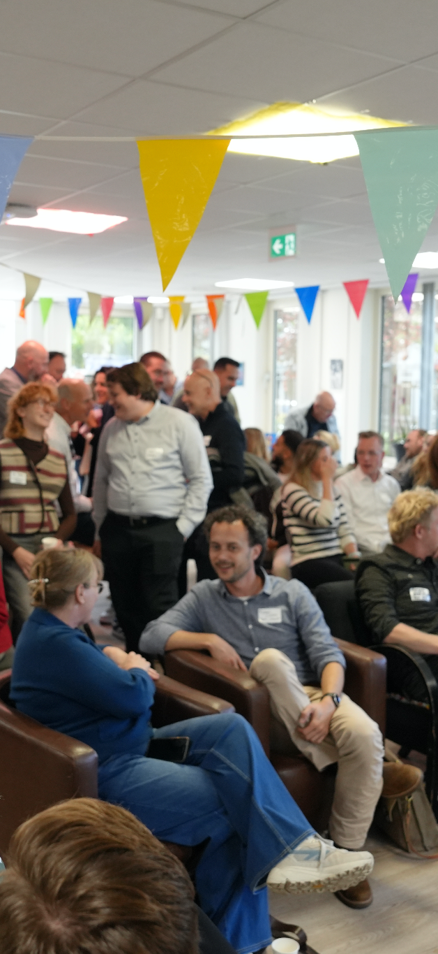
Plenaire terugkoppeling per groepje
Pitch - 2 minuten per groepje:
Vat kort samen wat jullie hebben besproken
Welke (prangende) vragen hebben jullie?
Wat neem je mee na vandaag?
Wat heb je nodig om verder te gaan?

Slide 18
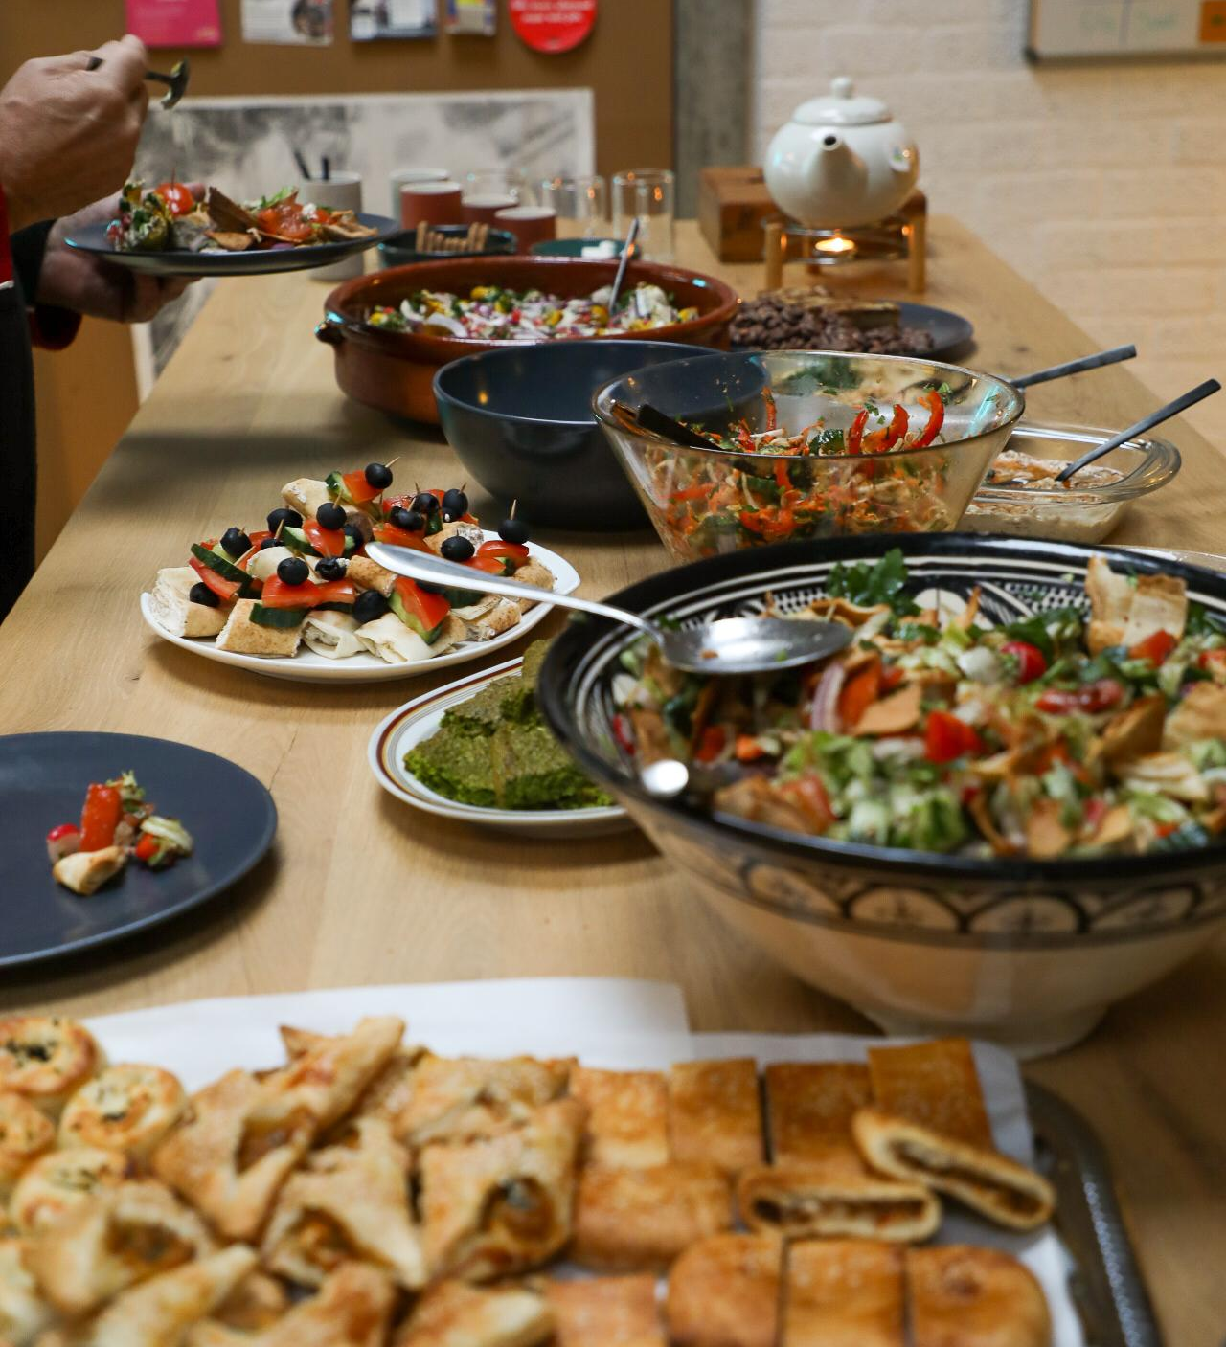
Pauze!

